Slide 1
Scratch alapok
Digitális kultúra 5-6. osztály
Babarczi Éva

Slide 2
Scratch
A Scratch egy ingyenesen használható vizuális programozási nyelv
amelyet elsősorban a programozással ismerkedő gyerekek számára fejlesztenek. Segítségével többek között interaktív animációkat és játékokat készíthetnek.
Ezek a programok meg is oszthatnak egymással a Scratch honlapján.
A Scratch magyarul is elérhető.
Nem szükséges telepíteni, a honlapba integrálva használható.
A Scratch honlapja: http://scratch.mit.edu

Slide 4
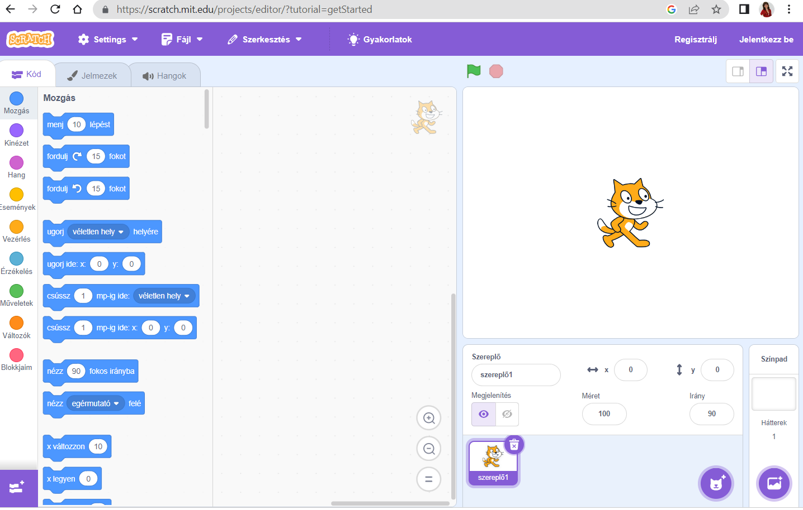
Nyelv beállítása

Slide 5
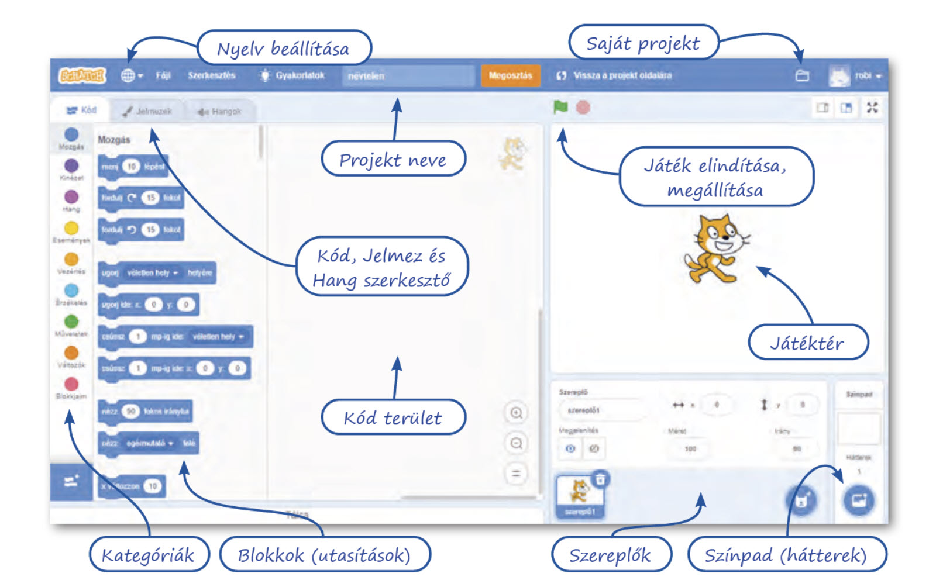
A felhasználói felület

Slide 6
Kezdjünk bele a programozásba!

Slide 7
1. feladat

Slide 8
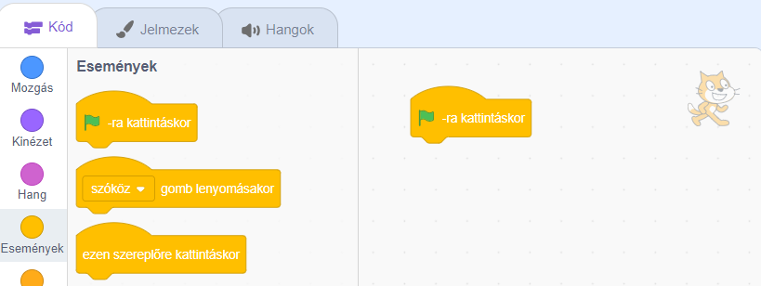
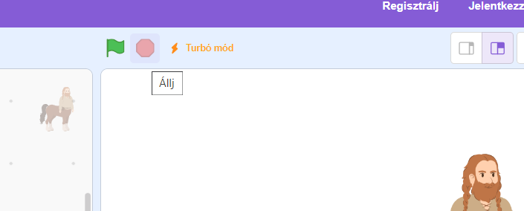
Kód-fülön az események-ből válasszuk ki a és vonszoljuk be a kódterületre
Zászló a program indítása (Indulj), a mellette lévő piros gomb a program megállítása (Állj!)

Slide 9
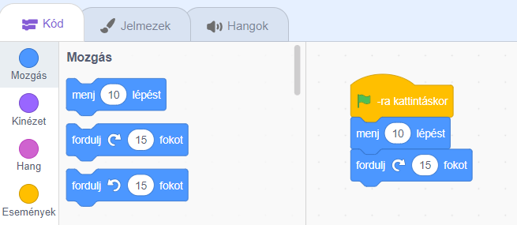
Menj értékét írjuk át 40-re! A fordulj utasítást pedig 90 fokra! És indítsuk el a programot a zászlóra kattintással!

Slide 10
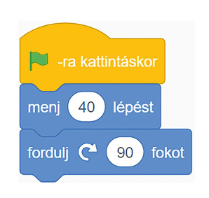

Slide 11
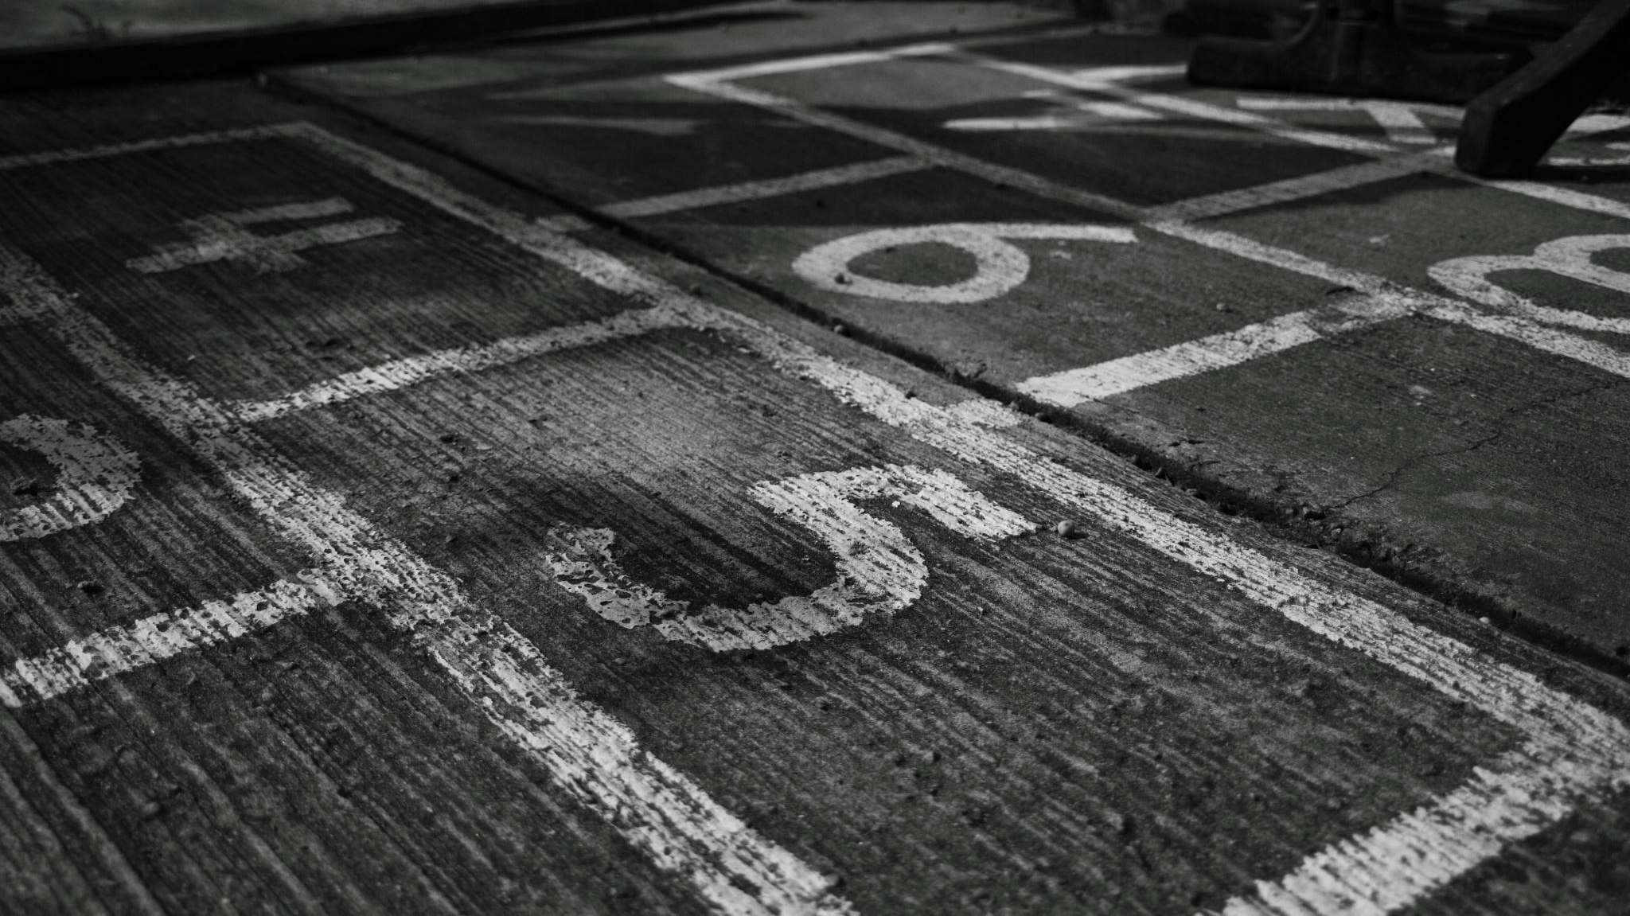
2. feladat

Slide 12
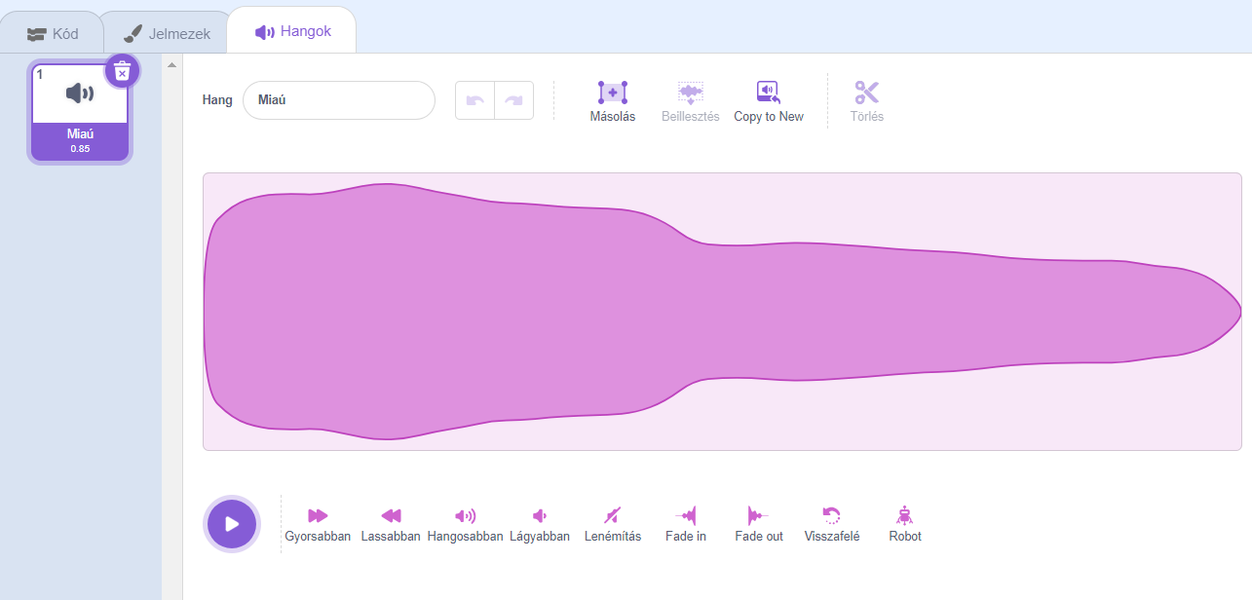
Hang használata –A cica nyávogjon!

Slide 13
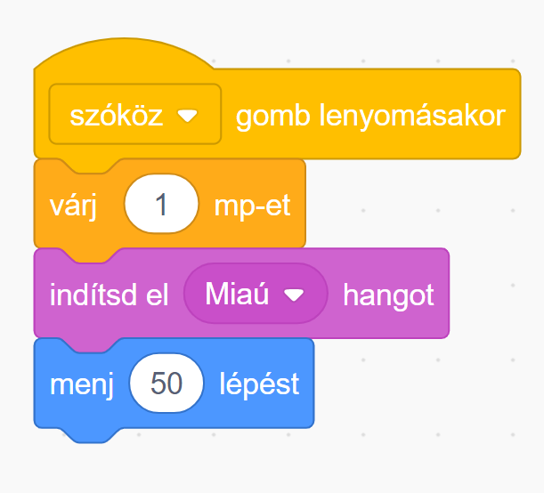
Hang használata

Slide 14
3. feladat

Slide 15
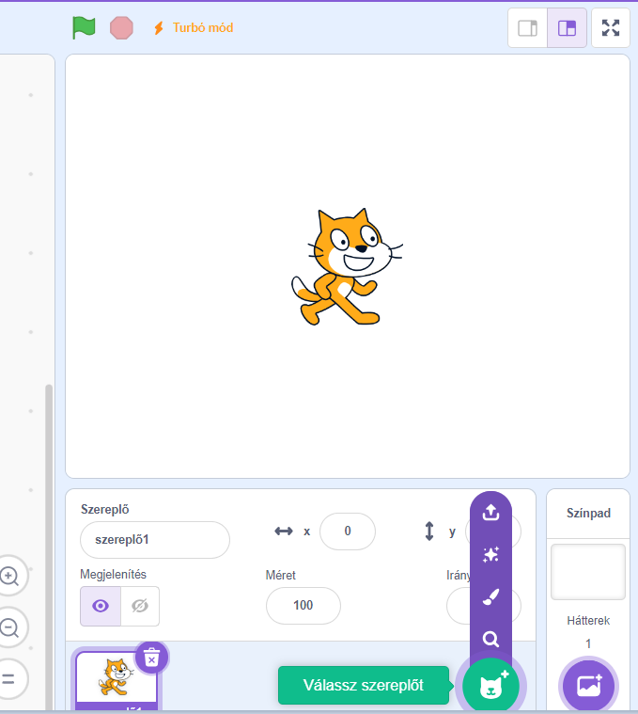
Új szereplő választása
A cica jelre vidd az egérmutatód és válogathatsz …..
Több lehetőségünk is van, mint a képen látható ☺
Saját kép feltöltése.
Meglepetés szereplő, ilyenkor a program generál egyet.
Festhetsz te is kedvedre szereplőt.
A felkínált lehetőségekből válogathatsz szereplőt.
Az új szereplőket egérrel, vonszolással tudod áthelyezni a rajzlapon, a kívánt helyre!

Slide 16
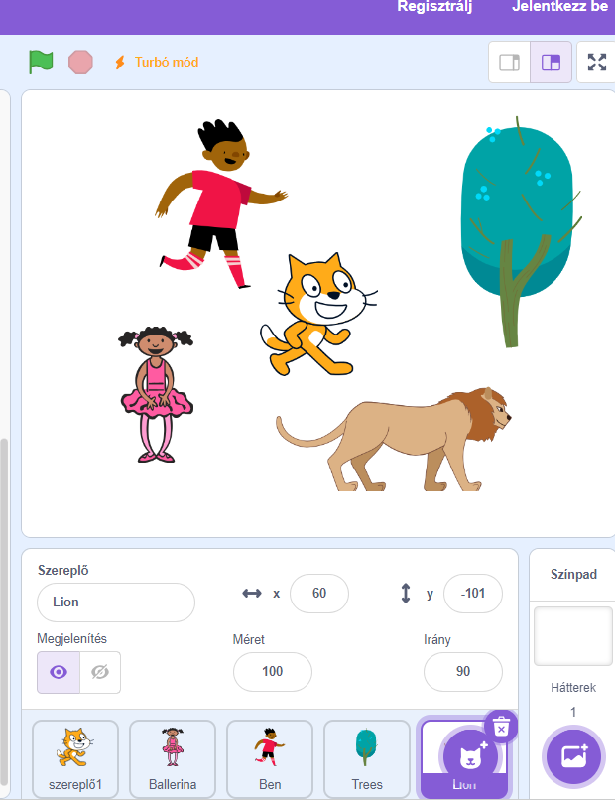
Feladat: Próbáld ki a lehetőségeket! Alkoss szereplőket!

Slide 17
4. feladat

Slide 18
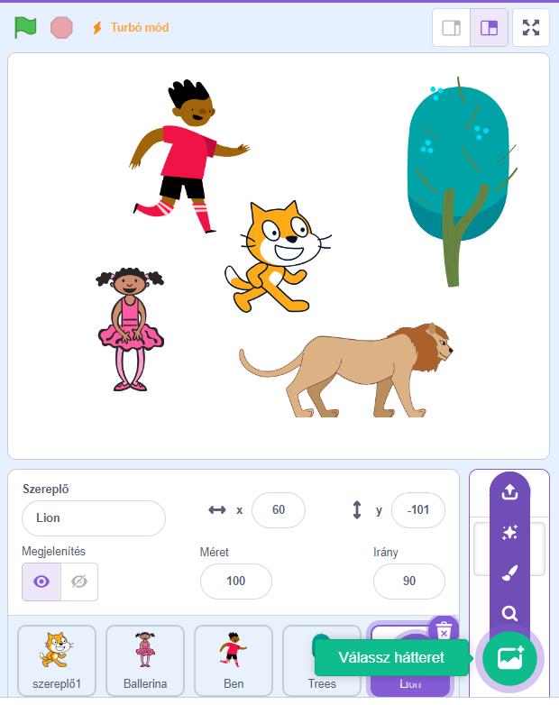
Háttér beszúrása
Vidd az az egérmutatód a hátterek gombra és válogathatsz …..
Itt is több lehetőségünk is van, ugyan úgy, mint a szereplő kiválasztásánál:
Saját kép feltöltése.
Meglepetés háttér, ilyenkor a program generál egyet.
Festhetsz te is kedvedre hátteret.
A felkínált lehetőségekből válogathatsz.

Slide 19
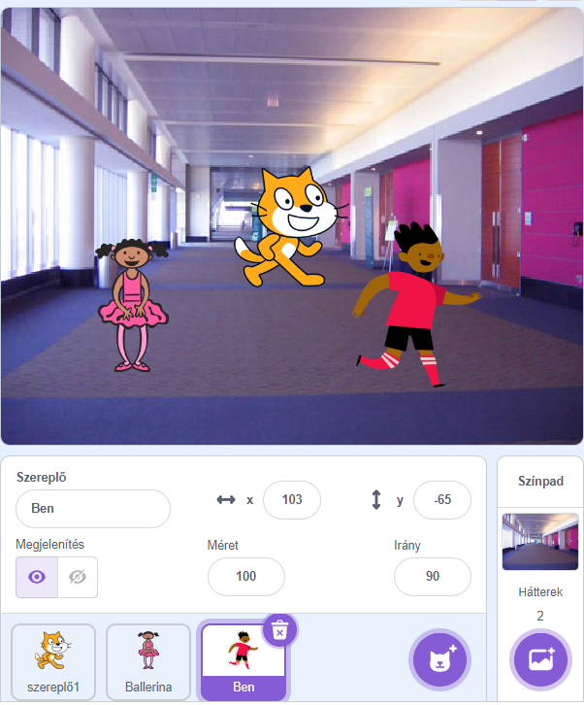
Feladat: Próbáld ki a lehetőségeket! Alkoss hátteret a szereplőid mögé!

Slide 20
5. feladat

Slide 21
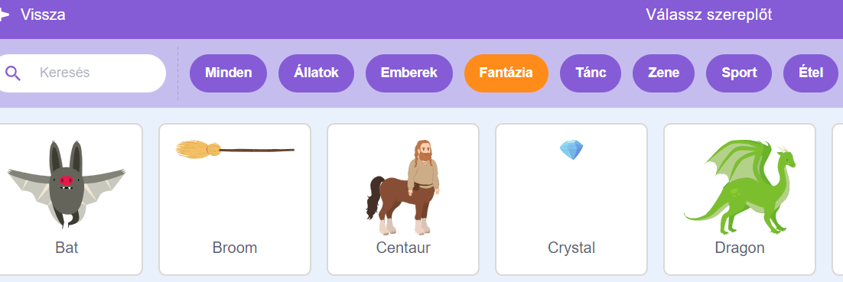
Egyszerű animáció készítése
Szereplő választása a feladathoz : Fantázia / Centaur

Slide 22
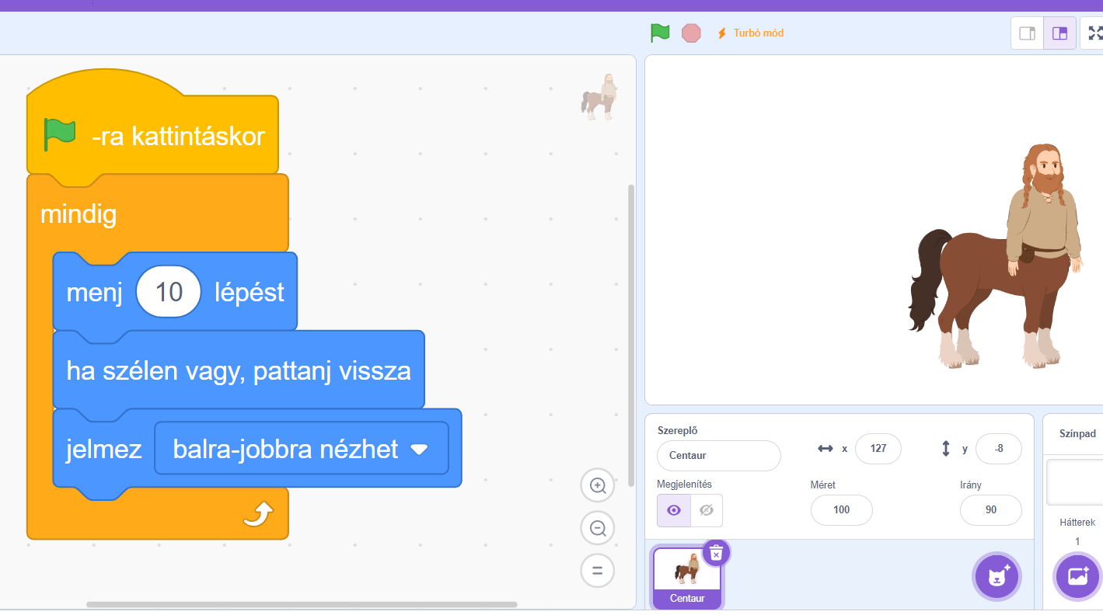
Az itt látható utasítás blokkot te is szerkeszd meg! Majd indítsd el a programot! Nézd meg , mit csinál a Centaur!
Indulj ! Állj!

Slide 23
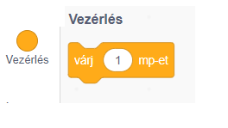
Finomítsuk a programot!
Ha kipróbáltad az előző programot tapasztelted, hogy a szereplő nagyon gyorsan mozog.
Ezért lassítsunk a mozgásán! Szúrjuk be a következő vezérlés parancsot!
És állítsuk az értéket 0.1- re! Lásd a következő dia!

Slide 24
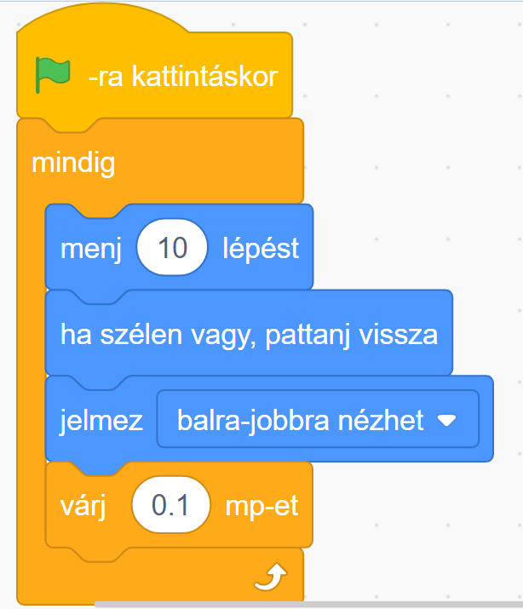
Próbáld ki a javított programot!

Slide 25
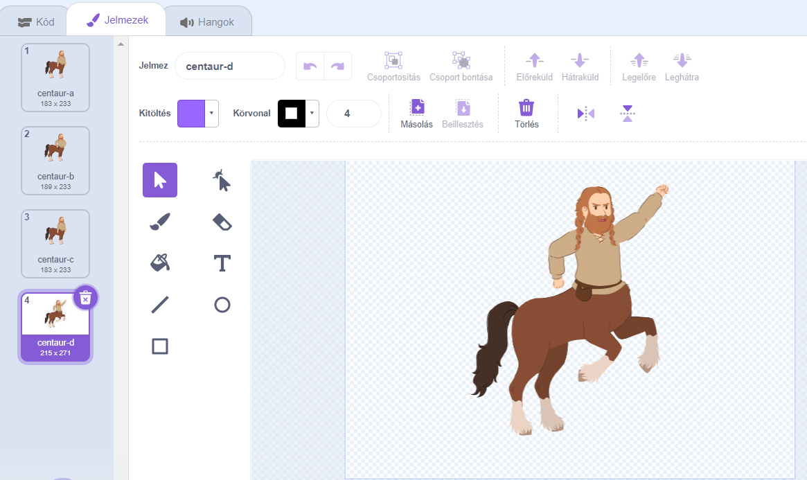
Kicsit színesítsük a Centaur mozgását!

Slide 26
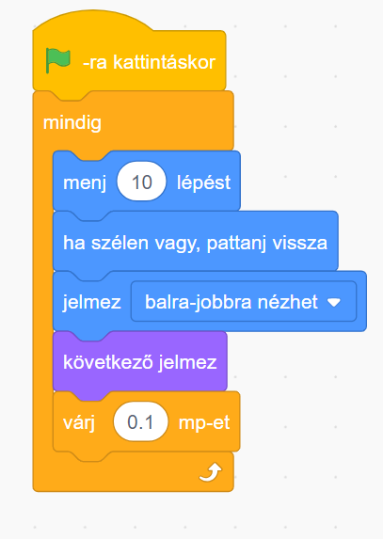
Próbáld ki a javított programot!

Slide 27
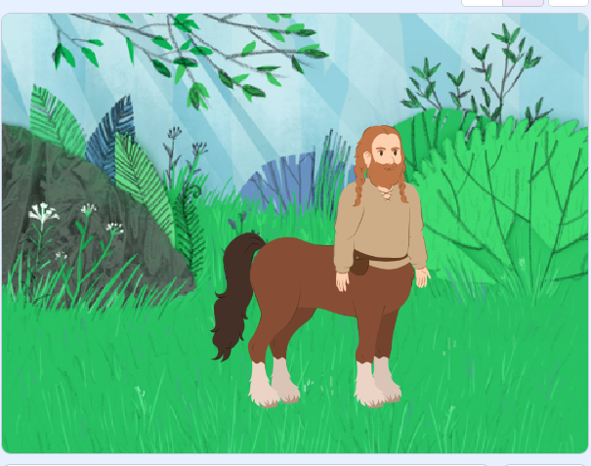
Háttér beszúrása a Centaur mögé!

Slide 28
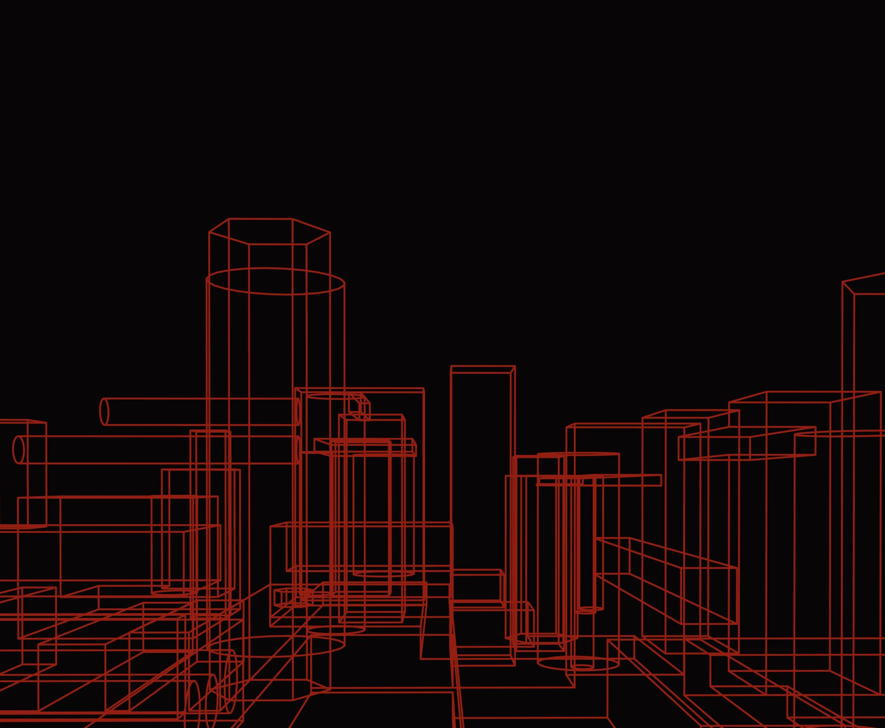
Jó ötletelést és programozást!

